Slide 1
Out of the picture
Жанр: мультижанровый РПГ-квест, головолмка Платформа: ПК
Notes:
Слайд заставка для перерыва

Slide 2
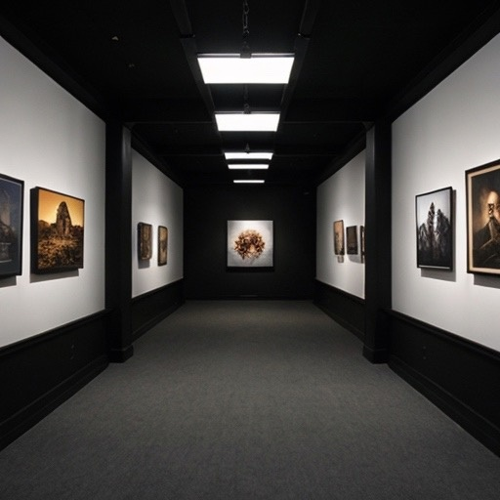
Vision
Увидев однажды, ты не сможешь забыть
Те пестрящие сюжеты эпохальных картин.
Не робей! Погрузись во тьму их глубин.
Постарайся все тайны полотен раскрыть!
Notes:
Финальный слайд с контактами спикера

Slide 3
Игровой процесс
Передвижение в игре будет схоже с предвижением главного героя в игре «Sally Face»
Notes:
Финальный слайд с контактами спикера

Slide 4
Игровой процесс
В игре будет 5 залов с картинами. В каждом из залов нужно будет побывать в одной из картин. В каждом «мире» (уровне) будет свой игровой жанр.
Так, первый уровень – платформер, похожий на «Mario», в сеттинге мифа о Горе и Сете.
Notes:
Финальный слайд с контактами спикера

Slide 5
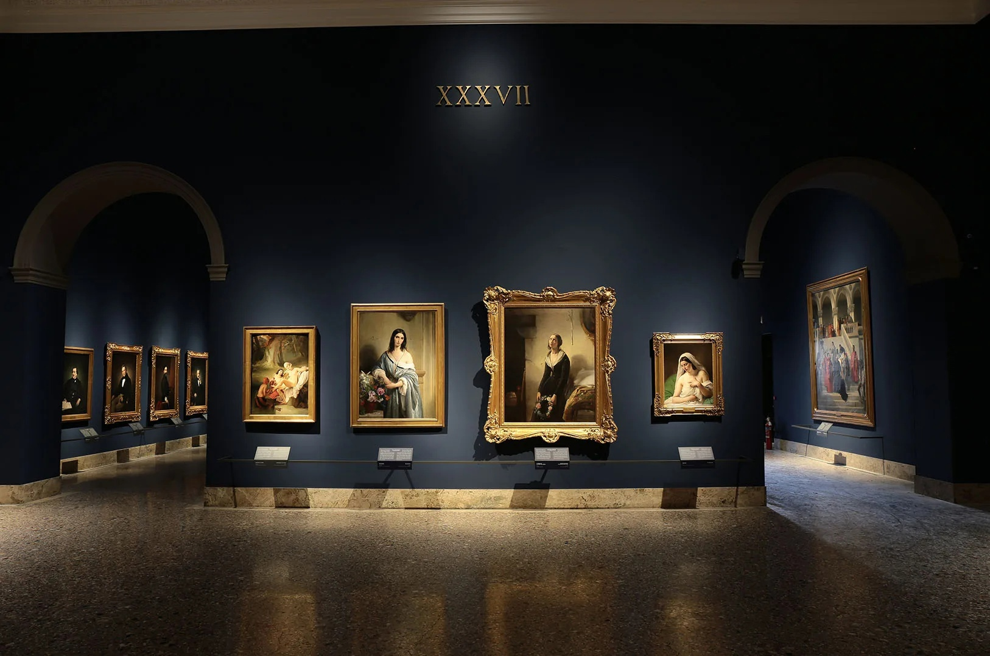
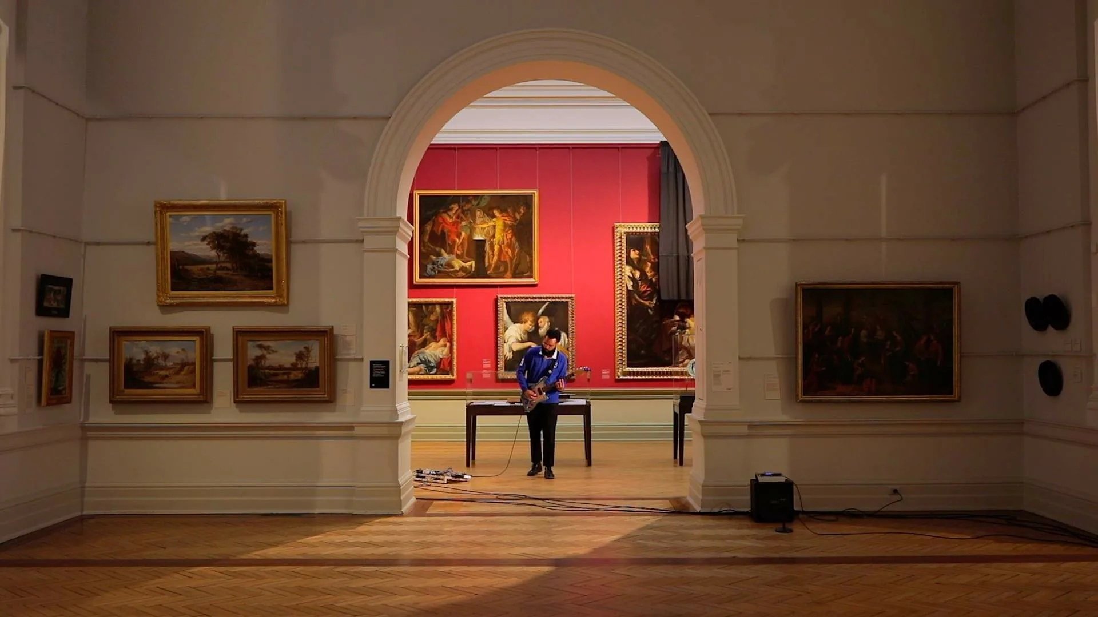
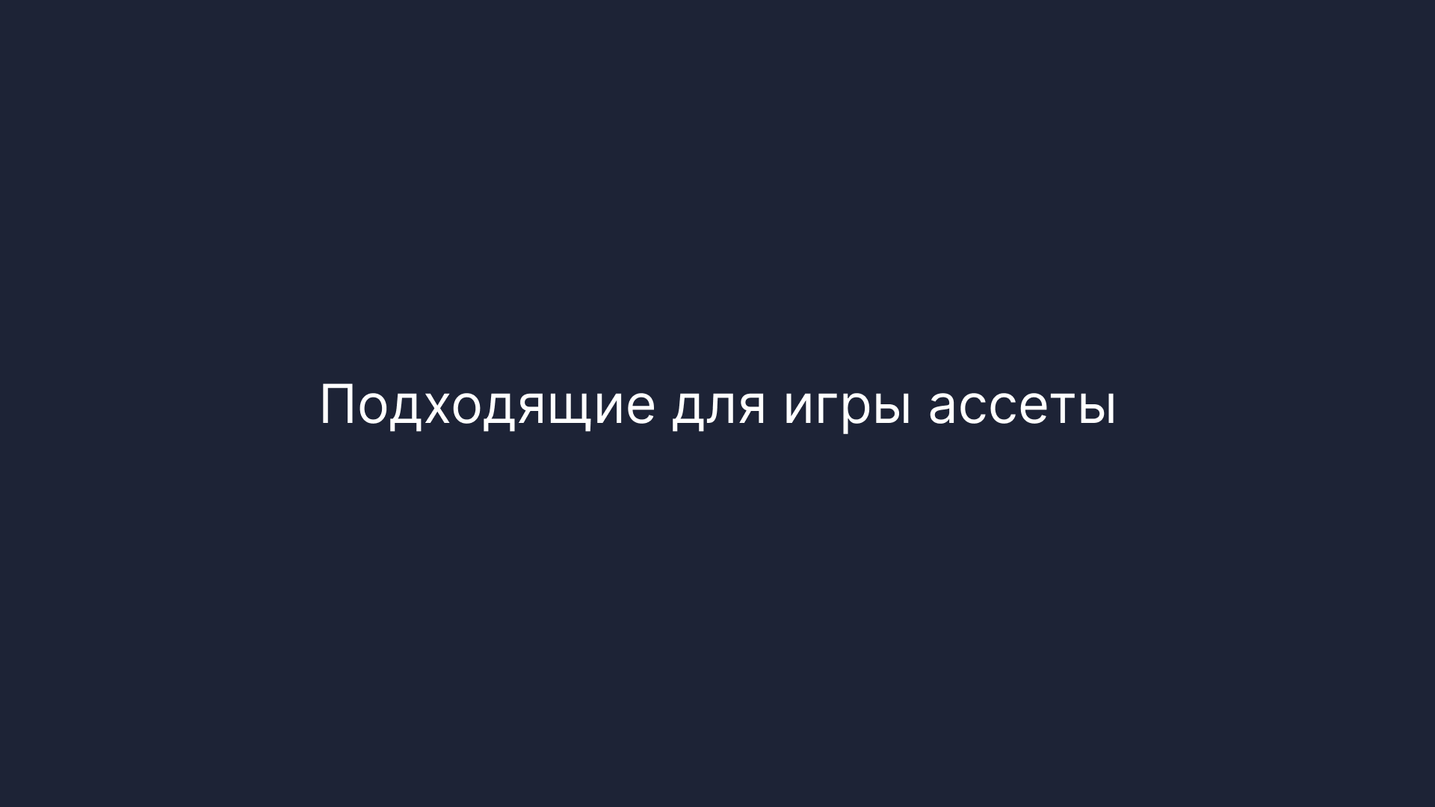
Визуальный стиль
Окружение
Notes:
Финальный слайд с контактами спикера

Slide 6
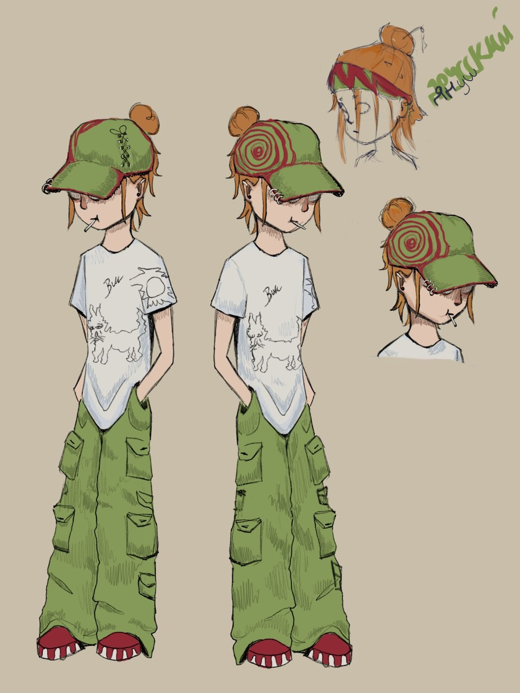
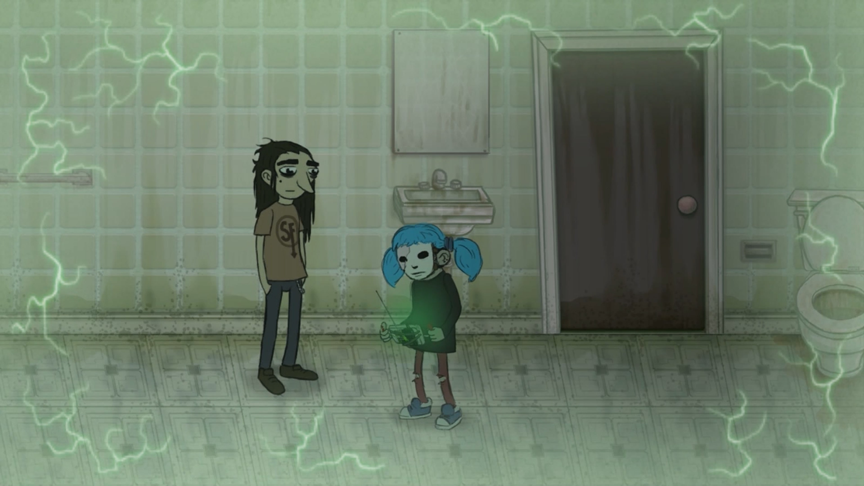
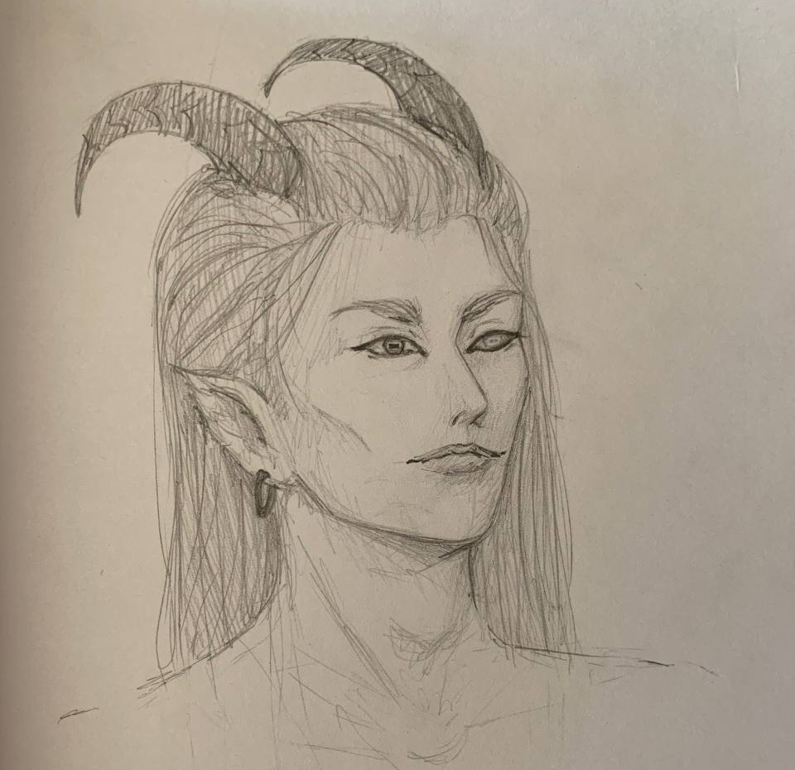

Визуальный стиль
Персонажи
Игры-визуальные референсы
Концепт главного героя
Концепт антагониста
Notes:
Финальный слайд с контактами спикера

Slide 7

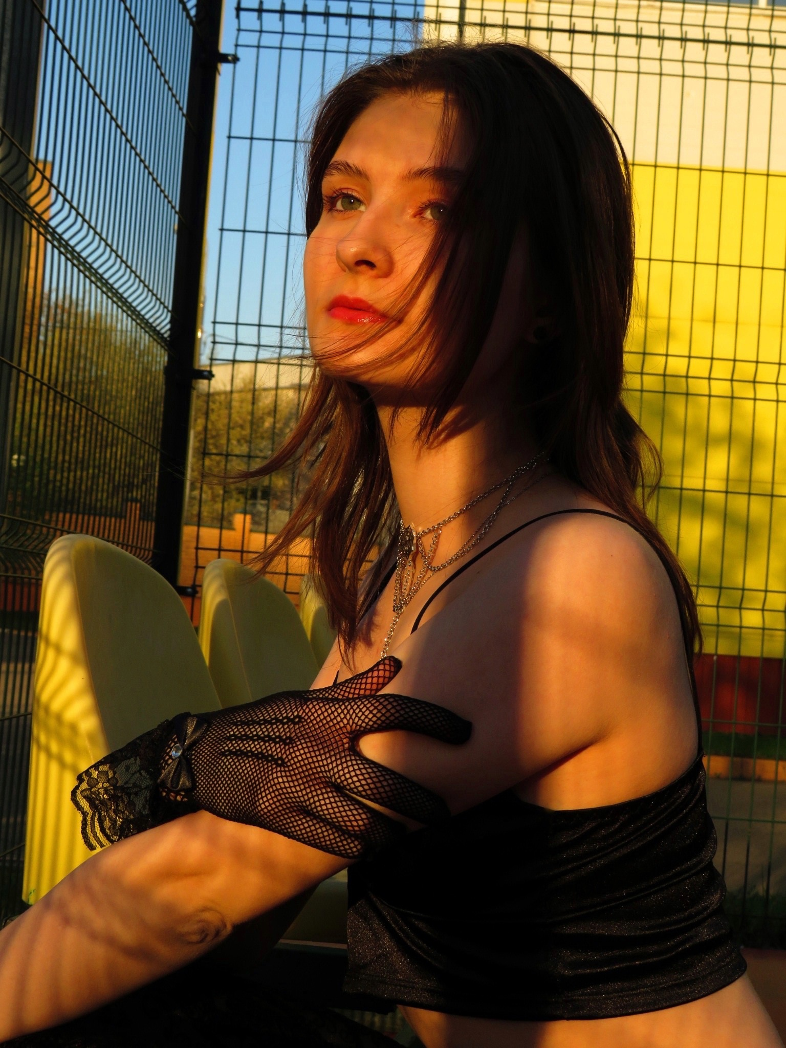
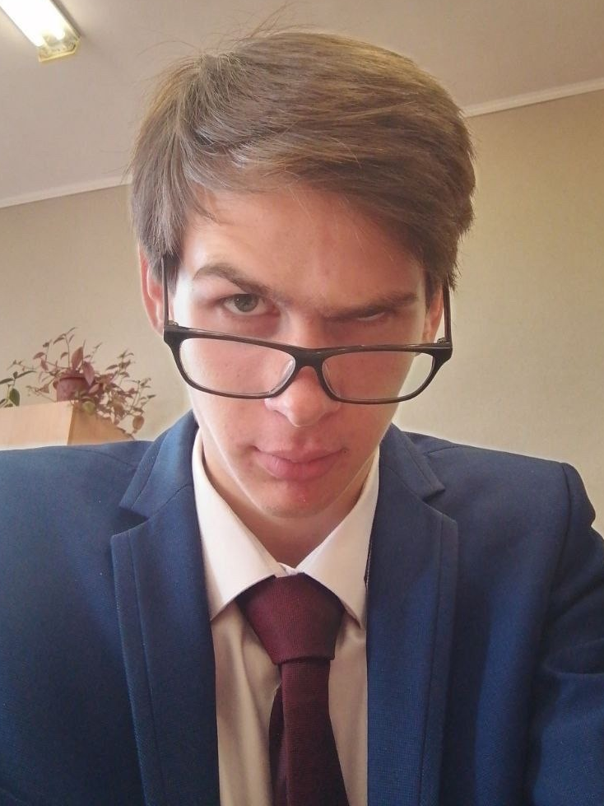

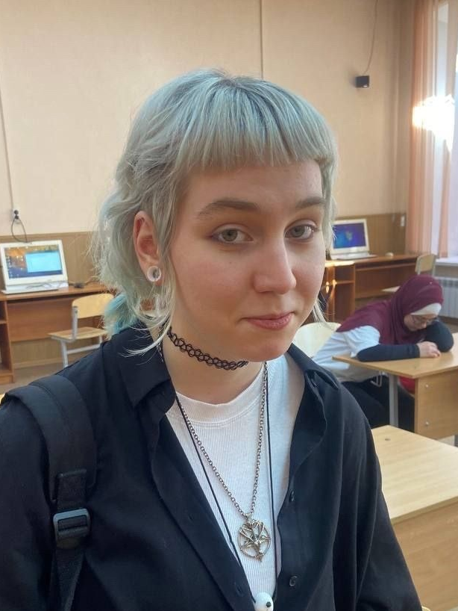

Команда
Удобные мессенджеры для связи:
Telegram
Discord
Виолетта Астахова
@stakha
Ткачев Денис @chayok2275
Халиуллина Камилла @kamidnight
Алимова Регина
@sererree
Notes:
Финальный слайд с контактами спикера

